Slide 1
Agonesを完全に理解したい

Slide 2
Agonesを用いたサービス = 天下一武道会 である
まず結論

Slide 3
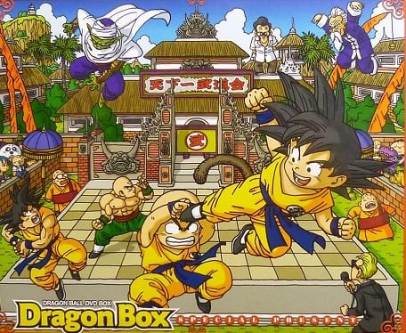
具体的にはこういうこと
Agones
(会場)
DGS
(プレイヤー)
Sidecar
(運営者)
Kubernetes
(会場がある場所)

Slide 4

Agonesとは
コンテナ化されたゲームサーバーのライフサイクルを管理する ためのオープンソースプロジェクト
Kubernetes上に構築される
ゲームサーバーのスケジューリング、スケーリング、および ライフサイクルを管理するための機能が備わっている
agones-allocator : DGSのアロケーションを行う
agones-controller : DGSの状態を現状のステータスから 希望のステータスに変更する
agones-ping : DGSまでのレイテンシ測定に利用する
(公式サイト) https://agones.dev/site/

Slide 5
Sidecarとは
一般的に定義付けされているわけではないが、ここでは以下の機能を総称してSidecarと呼ぶこととする
ウォームアップ済みのDGSから適切なDGSを自動で割り当てる
自動でスケールアップやスケールダウンを行う (例: 実行中のDGSが一つ増えたらウォームアップ済みのDGSを一つ増やす等)

Slide 6

Kubernetesとは
コンテナ(アプリケーションやミドルウェア、 複数のOSを実行できる独立した環境, VMに似ている)の 運用管理と自動化を目的に設計されたオープンソースのシステム
簡単に言うと、コンテナがダウンしてしまったときに自動で 他のコンテナを起動してくれたりする
Amazon Elastic Kubernetes Service (EKS), Google Kubernetes Engine (GKE)などを用いることで 本番環境としてKubernetesを使用できる
ローカル環境で使用するにはDocker for Desktopや minikubeなどのサービスが存在する
(公式サイト) https://kubernetes.io/ja/

Slide 7
DGSとは
いわゆるゲームサーバ
MMORPGやバトルロワイヤルなどのゲームでは特に通信頻度が高く、通信遅延ができるだけ起こらないようにしなければならない

Slide 8
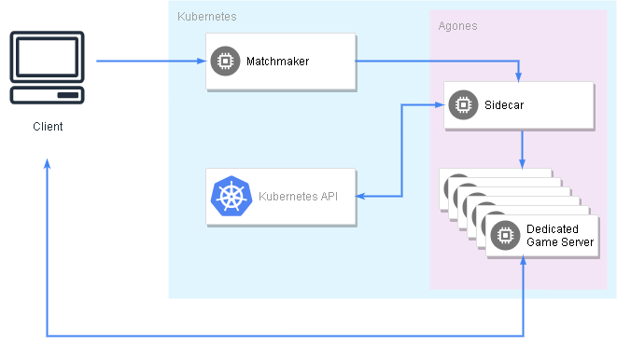
これらを用いることで
マッチメイクを指示する
Matchmakerで振り分けられた グループをもとにDGSを立てるよう 指示する
Sidecarが適切なDGSを自動で選択し、 クラスタ内にDGSを立てる
全てのDGSを監視し、待機中のDGSが 足りなくなれば自動で増やす
クライアントは提供されたIPと ポートからDGSに直接接続する
①
②
③
④
⑤

Slide 9
と言うことで…
Agones … 天下一武道会会場
いろんな設備が整っていて、ここ以外ではプレイヤーは戦えない
Sidecar … 大会を運営する人
出番のプレイヤーを会場に呼び出し、控え室のプレイヤーを会場横あたりに待機させる
Kubernetes … 会場が置かれている土地
天下一武道会が開催されている場所で、何個も会場があるイメージ
DGS … 大会に参加するプレイヤー
自分の試合になったらバリバリ活躍する(悟空とかクリリンとかのこと)

Slide 10


もっと言うと…
どの会場のどの試合が見たいかをテレビを用いて選択し(マッチメイキング)、
試合中に悟空(プレイヤー)に元気を直接送って応援する(ClientとDGSがつながっている状態)
マッチメイカー
(テレビ)
クライアント
(観客)
オラに元気を
分けてくれ～！
元気
例が雑ですみません…

Slide 11
ここまでのまとめ(再掲)
Agonesを用いたサービス = 天下一武道会 である

Slide 12
Kubernetes上にAgonesを構築してみる

Slide 13
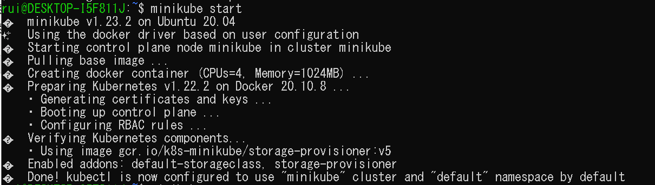
Agones構築手順(1/5)
PC上にKubernetesを構築する(ローカルマシンに構築するのでminikubeを用いている)

Slide 14
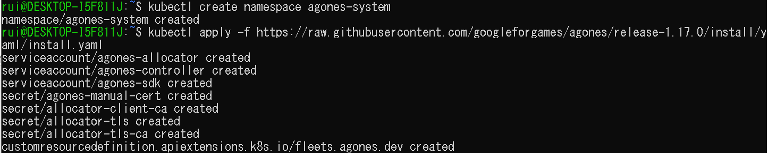
Agones構築手順(2/5)
1で構築したKubernetes上にAgonesを導入する

Slide 15
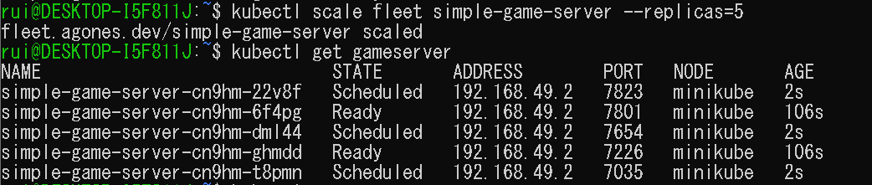
Agones構築手順(3/5)
simple-game-serverという名前でDGSを立て、同じ状態のDGSを5台用意する (Scheduled : DGSを立てている最中の状態, Ready : DGSが立ち、待機中の状態)

Slide 16
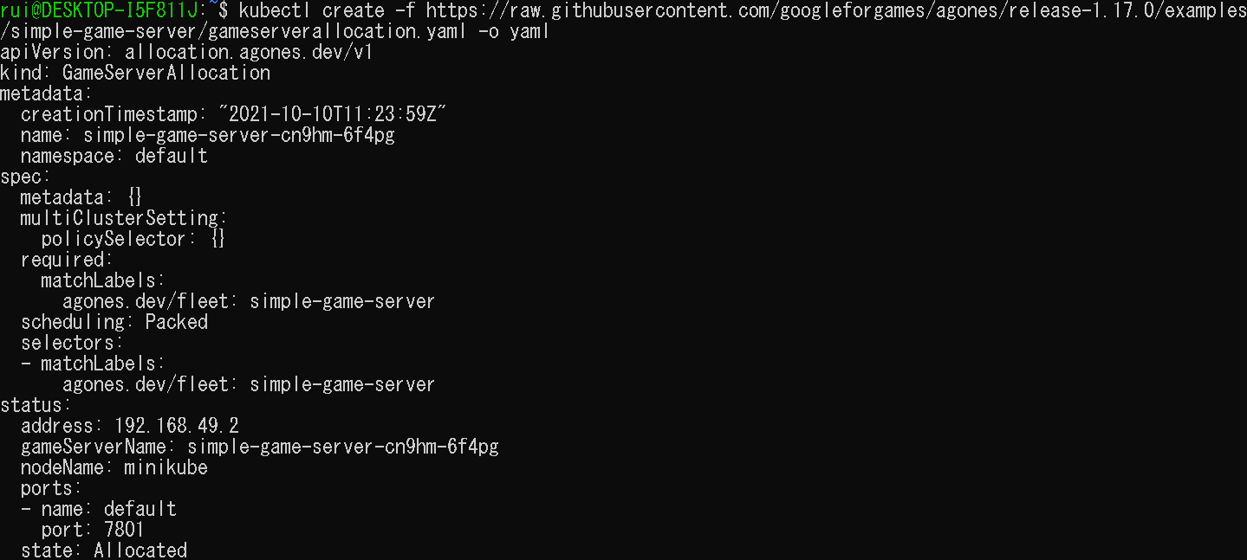
Agones構築手順(4/5)
Ready状態のDGSから適当なDGSを選択し、DGSの状態を変更する (ここでは流れが見れるようにコマンドによってこの操作を行い、yaml形式で出力している)

Slide 17
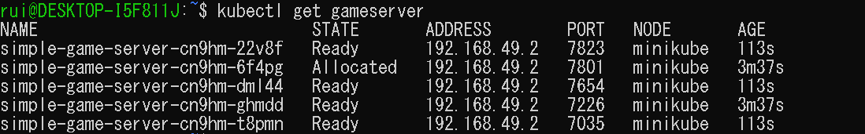
Agones構築手順(5/5)
DGSの現在の状態を確認する (Allocated : DGSが割り当てられている状態, すなわち実行中ということ)

